Slide 1
ГОБУ ДПО ЯО «УЧЕБНО-МЕТОДИЧЕСКИЙ ЦЕНТР ПО ГРАЖДАНСКОЙ ОБОРОНЕ И ЧРЕЗВЫЧАЙНЫМ СИТУАЦИЯ»
«Эвакуация населения»
Ярославль, 2022 г.

Slide 2
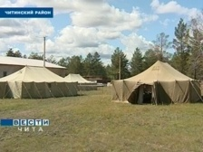
ЭВАКУАЦИЯ НАСЕЛЕНИЯ
Эвакуация населения - это комплекс мероприятий по организованному вывозу (выводу) населения из зон ЧС или вероятной ЧС и его кратковременному размещению в заблаговременно подготовленных по условиям первоочередного жизнеобеспечения безопасных (в не зон действия поражающих факторов источника ЧС ) районах.
Жизнеобеспечение населения (ЖОН) - это совокупность мероприятий, направленных на создание условий для сохранения и поддержания здоровья людей в зоне чрезвычайной ситуации.
Виды жизнеобеспечения населения:
Информационное.
Медицинское.
Водой.
Питанием.
Предметами первой необходимости.
Жильем.
Коммунально-бытовыми услугами.
Транспортное.

Slide 3
КЛАССИФИКАЦИЯ ВИДОВ ЭВАКУАЦИИ НАСЕЛЕНИЯ
УПРЕЖДАЮЩАЯ
ЭКСТРЕННАЯ
ЛОКАЛЬНАЯ
МЕСТНАЯ
РЕГИОНАЛЬНАЯ
ОБЩАЯ

Slide 4
ЭВАКУАЦИЯ В ЗАВИСИМОСТИ ОТ ВРЕМЕНИ И СРОКОВ ПРОВЕДЕНИЯ
Упреждающая (Заблаговременная)
Проводится при получении достоверных данных
о высокой вероятности возникновения запроектной
аварии на ПОО или стихийного бедствия
с катастрофическими последствиями.
Основанием для проведения является
краткосрочный прогноз возникновения аварии
или стихийного бедствия на период от нескольких
десятков минут до нескольких суток.
Проводится при непосредственной угрозе
или в случае возникновения ЧС.
Также может проводиться в случае нарушения
нормального жизнеобеспечения населения,
при котором возникает угроза жизни и здоровью
людей.
Критерием для принятия решения на проведение
эвакуации является превышение времени
восстановления систем, обеспечивающих
удовлетворение жизненно важных потребностей
человека, над временем, которое он может прожить
без удовлетворения этих потребностей.
Экстренная
(Безотлагательная)

Slide 5
ЭВАКУАЦИЯ В ЗАВИСИМОСТИ ОТ УДАЛЕННОСТИ И ЧИСЛЕННОСТИ ВЫВОДИМОГО НАСЕЛЕНИЯ
Локальная : ПРОВОДИТСЯ В ТОМ, СЛУЧАЕ ЕСЛИ ЗОНА ВОЗМОЖНОГО
ВОЗДЕЙСТВИЯ ПОРАЖАЮЩИХ ФАКТОРОВ ОГРАНИЧЕНА ПРЕДЕЛАМИ
ОТДЕЛЬНЫХ ГОРОДСКИХ МИКРОРАЙОНОВ ИЛИ СЕЛЬСКИХ НАСЕЛЕННЫХ
ПУНКТОВ , ПРИ ЭТОМ ЧИСЛЕННОСТЬ ЭВАКОНАСЕЛЕНИЯ СОСТАВЛЯЕТ
ОТ НЕСКОЛЬКИХ ДЕСЯТКОВ ЧЕЛОВЕК.
Местная: ПРОВОДИТСЯ В ТОМ СЛУЧАЕ, ЕСЛИ В ЗОНУ ОПАСТНОСТИ
ПОПАДАЮТ СРЕДНИЕ ГОРОДА, ОТДЕЛЬНЫЕ РАЙОНЫ КРУПНЫХ И
КРУПНЕЙШИХ ГОРОДОВ, СЕЛЬСКИЕ РАЙОНЫ. ПРИ ЭТОМ ЧИСЛЕННОСТЬ
ЭВАКОНАСЕЛЕНИЯ МОЖЕТ СОСТАВИТЬ ОТ НЕСКОЛЬКИХ ТЫСЯЧ
ДО СОТЕН ТЫСЯЧ ЧЕЛОВЕК.
Региональная: зона ЧС – территория одного или
нескольких регионов с высокой плотностью населения

Slide 6
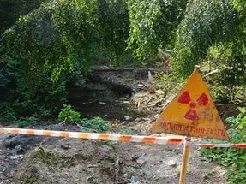
ЗОНА ВОЗМОЖНЫХ ОПАСНОСТЕЙ
Это зона
возможных сильных разрушений,
возможного радиоактивного заражения, химического и биологического загрязнения, возможного катастрофического затопления при разрушении гидротехнических сооружений в пределах 4-х часового добегания волны прорыва
работники организаций, продолжающих работу в зонах возможных опасностей , подлежат рассредоточению.

Slide 7
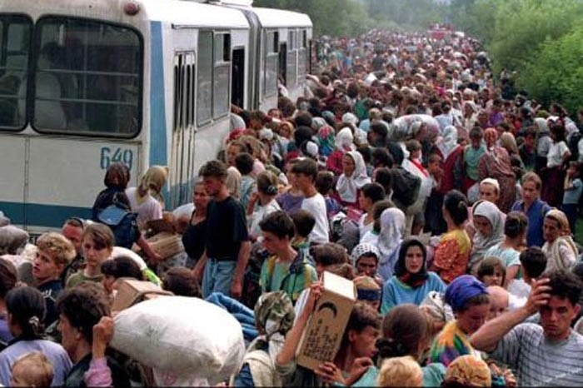
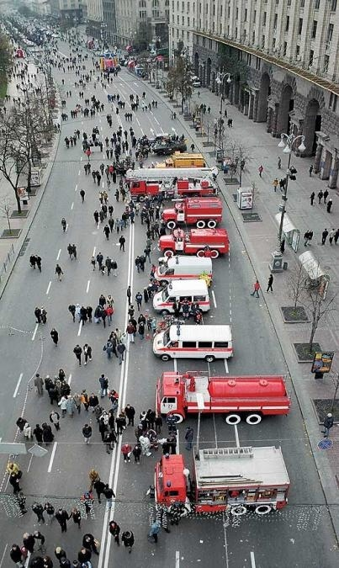
ОБЩАЯ ЭВАКУАЦИЯ
Общая эвакуация в военное время– проводится в отношении всех категорий населения, за исключением:
нетранспортабельных больных, обслуживающего их персонала;
граждан, подлежащих призыву на военную службу по мобилизации
Общая эвакуация при ЧС природного и техногенного характера - вывод из зоны ЧС всего населения

Slide 8
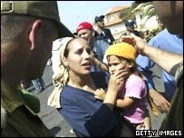
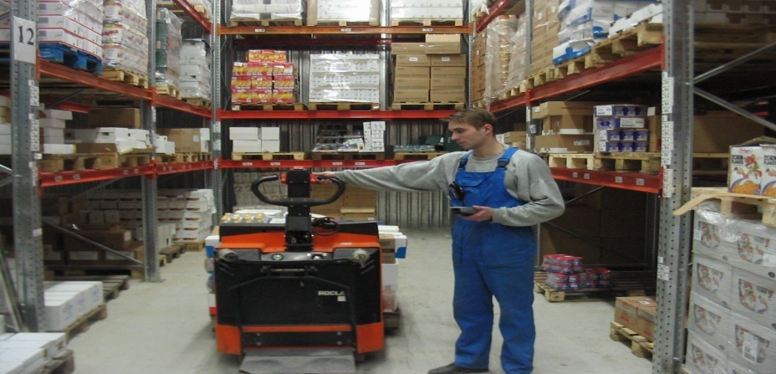
ЭВАКУАЦИЯ
ЭВАКУАЦИИ ПОДЛЕЖАТ:
а) работники расположенных в населенных пунктах организаций, переносящих производственную деятельность во время военных конфликтов в безопасные районы, а также неработающие члены семей указанных работников;
б) нетрудоспособное и не занятое в производстве население, в том числе организации, прекращающие
свою деятельность во время военных конфликтов ;
в) материальные и культурные ценности.

Slide 9
ЧАСТИЧНАЯ ЭВАКУАЦИЯ
Частичная эвакуация проводится без нарушения действующих графиков работы транспорта.
При этом эвакуируются нетрудоспособное и незанятое в производстве население:
лица, обучающиеся в школах-интернатах и образовательных учреждениях начального, среднего и высшего профессионального образования, совместно с преподавателями, обслуживающим персоналом и членами их семей ;
воспитанники детских домов, ведомственных детских садов;
пенсионеры, содержащиеся в домах инвалидов и ветеранов совместно с обслуживающим персоналом и членами их семей;
материальные и культурные ценности, подлежащие первоочередной
эвакуации.

Slide 10
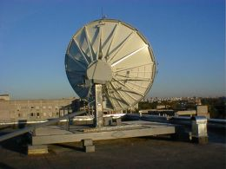
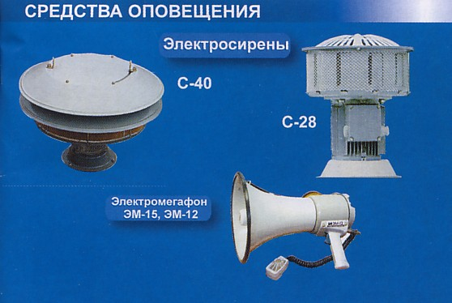
ОПОВЕЩЕНИЕ
Должностные лица всех уровней получают информацию используя действующую автоматизированную
систему централизованного оповещения, а так же каналы оперативной и ведомственной связи
Население получает сообщения об эвакуации, обстановке и о порядке действий с помощью средств местного вещания.
К средствам оповещения относятся:
средства связи;
технические СМИ;
ТС централизованного оповещения;
электрические сирены;
световые табло;
громкоговорители;
вспомогательные средства.

Slide 11
СПОСОБЫ ЭВАКУАЦИИ
= Автомобильным транспортом
= Речным транспортом
= Воздушным транспортом
= Железнодорожным транспортом
= Комбинированным способом
= Пешим порядком

Slide 12
Рассредоточение работников организаций продолжающих производственную деятельность во время военных конфликтов, а также неработающие члены их семей
Размещаются в ближайших к указанным организациям безопасных районах с учетом наличия внутригородских и загородных путей сообщения. При невозможности совместного размещения члены семей указанных работников размещаются в ближайших к этим районам безопасных районах.
В исключительных случаях по решению руководителя органа исполнительной субъекта РФ, органов местного самоуправления разрешается размещать рассредоточиваемых работников организаций и население, в зонах возможных разрушений, вне зон возможных опасностей.
Район размещения работников организаций, переносящих производственную деятельность в безопасные районы, а также неработающих членов их семей выделяются за районами размещения рассредоточиваемых работников организаций. Нетрудоспособное и не занятое в производстве население и лица, не являющиеся членами семей работников организаций, продолжающих производственную деятельность во время военных конфликтов , размещаются в более отдаленных БР по сравнению с районами, в которых размещаются работники указанных организаций.

Slide 13
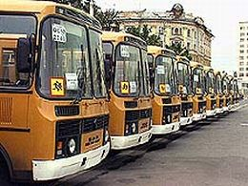
Транспортное обеспечение
Эвакуация населения осуществляется:
а) автомобильным транспортом;
б) железнодорожным транспортом и метрополитеном;
в) наземным городским электрическим транспортом;
г) воздушным транспортом;
д) морским, речным транспортом;
е) гужевым и другим транспортом.
Эвакуация населения проводится как правило комбинированным способом, в два этапа сначала на ППЭ, расположенные в безопасных районах, а затем в конечные пункты эвакуации. При этом используются следующие варианты:
Первоначальное использование
видов транспорта с
последующим выводом
пешим порядком на
конечные пункты эвакуации
к местам размещения
Вывод эвакуированного
населения
пешим порядком из опасной
зоны с последующей
посадкой
на ТС и вывозом на
конечные пункты к местам
размещения
Комбинированный
способ эвакуации
предполагает организацию
на сети путей сообщения
за границами опасных
районов ППЭ

Slide 14
КОМБИНИРОВАННЫЙ СПОСОБ
заключается в вывозе в загородную зону части эваконаселения всеми видами имеющегося транспорта с одновременным выводом остальной его части пешим порядком
( Транспорт - не занятый воинскими и другими особо важными перевозками по мобилизационным планам, независимо от форм собственности )
В первую очередь транспортом вывозятся:
медицинские учреждения,
население, которое не может передвигаться пешим порядком, (беременные женщины, женщины с детьми до 14 лет, больные, находящиеся на амбулаторном лечении, мужчины старше 65 лет и женщины старше 60 лет);
рабочие и служащие свободных смен организаций, продолжающих работу в военное время в категорированных городах,
сотрудники органов государственного управления, важнейших НИУ и КБ
Остальное население планируется выводить пешим порядком.

Slide 15
Эвакуация организуется из:
Рыбинское
Водохранилище
ЗВКЗ
Город,
отнесенный
к группе по ГО
Ярославль,
Рыбинск.
р. Волга
Безопасные
районы
4 ч.
Город распол. в зоне возм. катастроф.
затопления
Город с организациями, отнесённые к категории особой важности по ГО
ж/д ст.I кат.

Slide 16
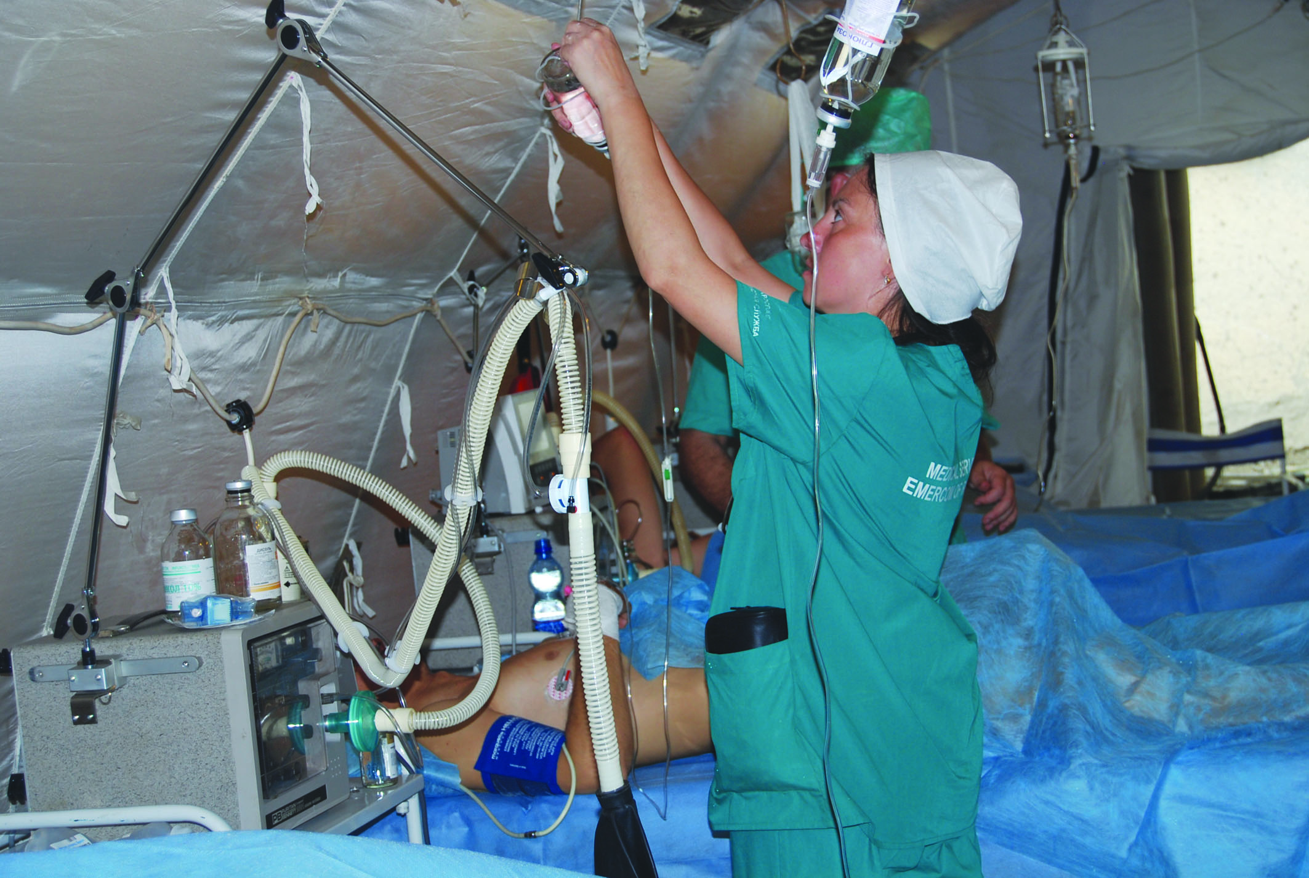
Медицинское обеспечение
Включает :
а) проведение органами здравоохранения организационных, лечебных, санитарно-гигиенических и противоэпидемических мероприятий, направленных на охрану здоровья эвакуируемого населения;
б) своевременное оказание медицинской помощи заболевшим и получившим травмы в ходе эвакуации;
в) также предупреждение возникновения и распространения массовых инфекционных болезней.
На СЭП и ПЭП развертываются медицинские пункты.
Общая площадь помещений МП должна быть не менее – 30-38 м.кв.
В т.ч.:
комната для ожидания- 6-8 м.кв.;
приемная – 8-10 м.кв.;
2 изолятора – по 8-10 м.кв.
Для медицинского обеспечения населения в ходе эвакуации в состав колонн (автоколонн), эшелонов включают одного-двух средних медицинских работников (из числа лиц, подлежащих эвакуации) или двух сандружинниц, обеспеченных медицинским имуществом.

Slide 17
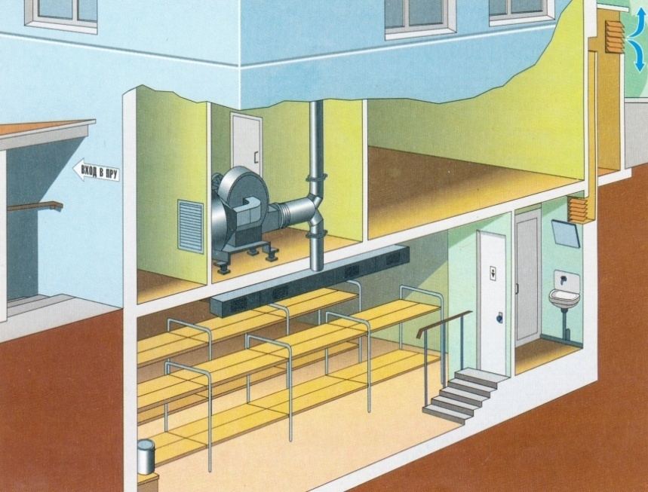
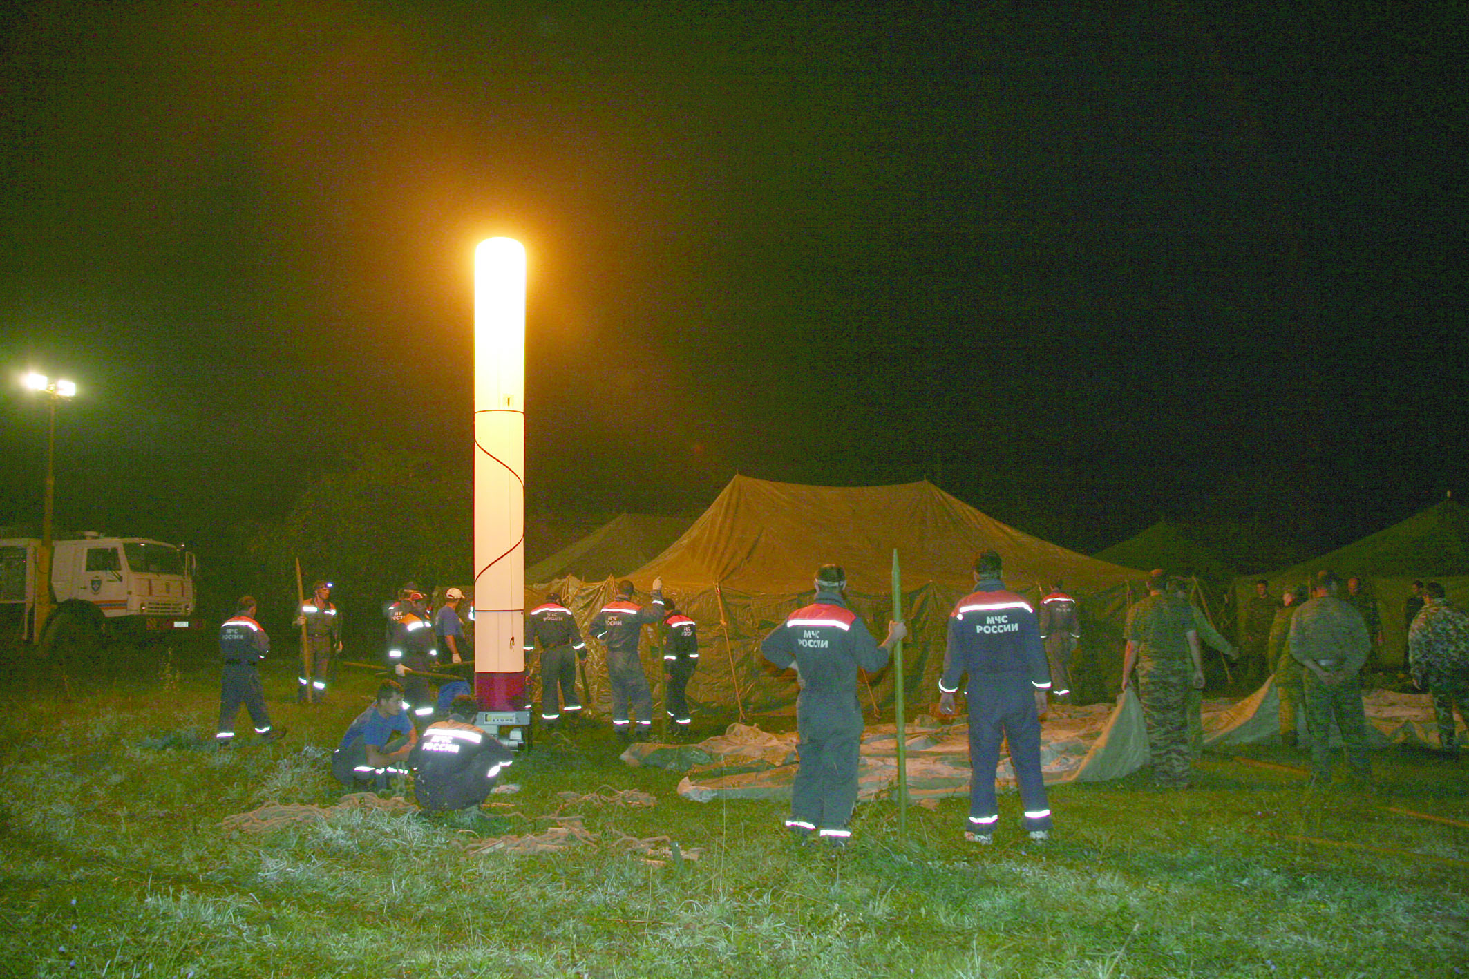
Инженерное обеспечение
Осуществляется силами ГО и придаваемыми подразделениями инженерных и войск РХБЗ, привлекаемых для инженерного обеспечения эвакомероприятий.
Основные задачи инженерного оборудования:
- СЭП (вместимость до 1000 чел.) , освещение, места разбора воды и др);
пунктов посадки и высадки эвакуируемого населения(погрузочные площадки для размещения ТС, устройство временных причалов на реках);
- районов размещения (оборудование общественных зданий и сооружений для размещения эвакуированных, временных торговых точек, МП, полевых хлебопекарен, бань и других объектов);
- подготовка и содержание маршрутов эвакуации (оборудование объездов, переправ, очистка дорог от снега).

Slide 18
Охрана общественного порядка
Возлагается на органы внутренних дел, закрепленные за соответствующей территорией, и на формирования аварийно-спасательных служб ГО.
Они призваны:
- выполнять задачи по охране общественного порядка и
обеспечению безопасности в период эвакомероприятий:
- соблюдать установленную очередность перевозок и режим
допуска в категорированные города;
- регулирование дорожного движения на внутригородских и
загородных маршрутах эвакуации;
- сопровождать автоколонны с эвакуированным населением;
- осуществлять охрану предприятий (организаций);
- осуществлять регистрацию и ведение адресно-справочной
работы;
- учавствовать в борьбе с преступностью и с диверсионно -
разведывательными и террористическими формированиями
вероятного противника и др.

Slide 19
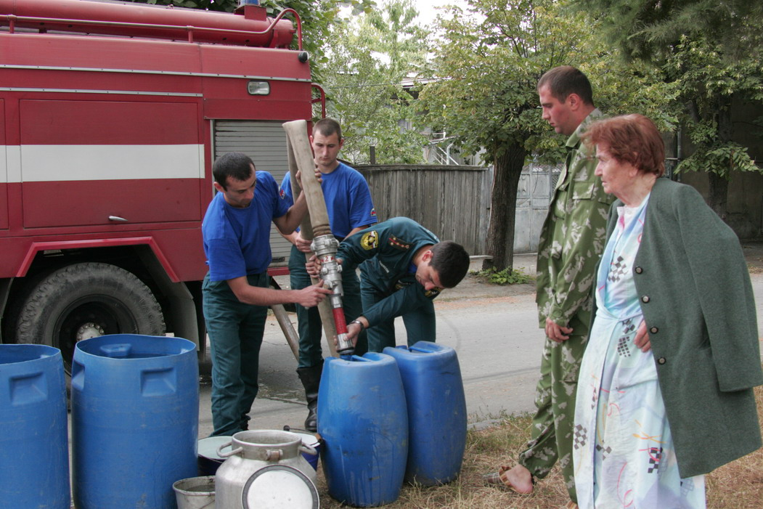
Коммунально-бытовое обеспечение
Осуществляется предприятиями жилищно-коммунального хозяйства ОМСУ.
К нему относятся :
- организация водоснабжения;
- работа предприятий
коммунальной энергетики
( энергоснабжение, теплоснабжение);
- оборудование временных и стационарных объектов и пунктов быта ( бани, прачечные, санитарно-обмывочные пункты, станции обеззараживания одежды.

Slide 20
Коммунально-бытовое обеспечение
Нормы обеспечения населения водой
№№ ПП | Виды водопотребления | Единицы измерения | Коли-чество
1 | Питье | л\чел.\сут | 2,5\ 5,0
2 | Приготовление пищи, умывание, в том числе: - приготовление пищи и мытье кухонной посуды; - мытье индивидуальной посуды; - мытье лица и рук. | л\чел.\сут л\чел.\сут л\чел.\сут л\чел.\сут | 7,5 3,5 1,0 3,0
3 | Удовлетворение санитарно-гигиенических потребностей человека и обеспечение санитарно-гигиенического состояния помещений | л\чел.\сут | 21,0
4 | Выпечка хлеба и хлебопродуктов | л\кг | 1,0
5 | Прачечные, химчистки | л/кг | 40,0
6 | Для медицинских учреждений | л\чел.\сут | 50,0
7 | Полная санобработка людей | л\чел. | 45,0
Числитель- норма для взрослого человека, знаменатель- для детей

Slide 21
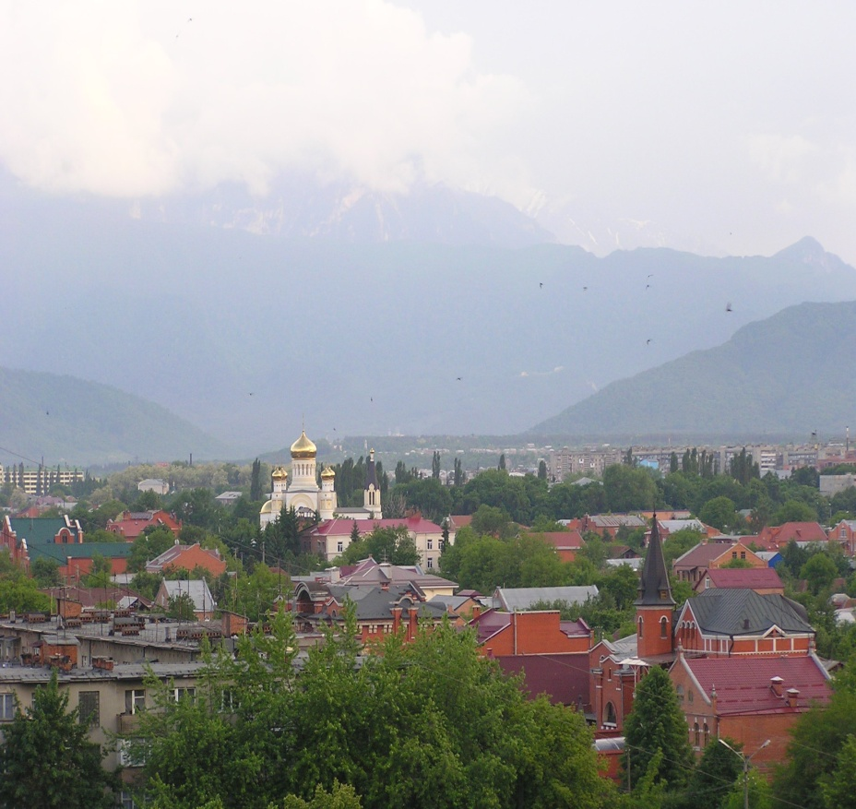
Весь жилой фонд и фонд зданий общественного и административного назначения, независимо от форм собственности и ведомственной принадлежности, с момента объявления эвакуации, передается в распоряжение руководителя гражданской обороны субъекта Российской Федерации.
Население, эвакуируемое в безопасные районы , размещается в жилых, общественных и административных зданиях не зависимо от форм собственности и ведомственной принадлежности в соответствии с законодательством Российской Федерации.

